Slide 1
Stiva
De citit [Danadamudi]:
Capitole 5.1-5.4
Modificat: 18-Nov-21
Notes:
06.05.2021 Durata = 1h

Slide 2
Cuprins
Ce este stiva?
Implementarea stivei pentru x86(Pentium)
Instrucțiuni de lucru
Utilizările stivei

Slide 3
Ce este stiva?
Stiva este o coadă last-in-first-out (LIFO)
Daca vizualizăm stiva ca un vector de elemente, atunci inserția și ștergerea sunt restricționate la unul din capetele vectorului
Numai elementul din vârful stivei (en. top-of-stack a.k.a TOS ) este direct accesibil
Structura implementează două operații de baza:
push (inserție)
pop (stergere)

Slide 4
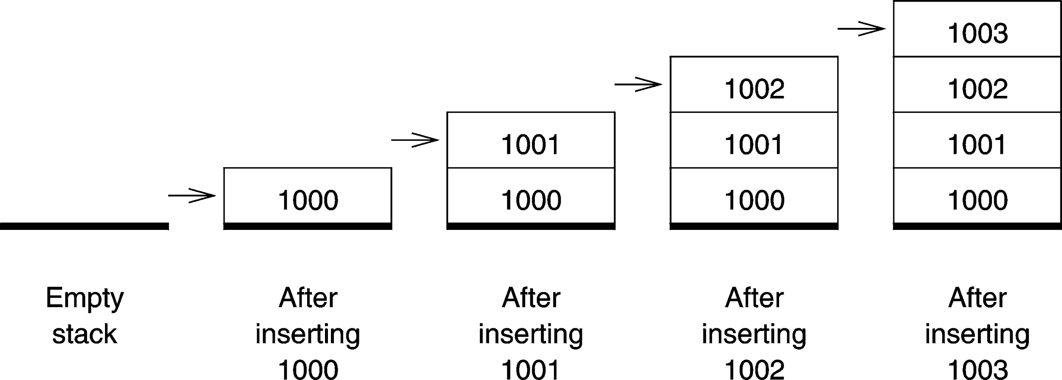
Ce este stiva? (cont’d)
Exemplu
Inserarea elementelor in stivă
Săgeata pointează către vârful stivei

Slide 5
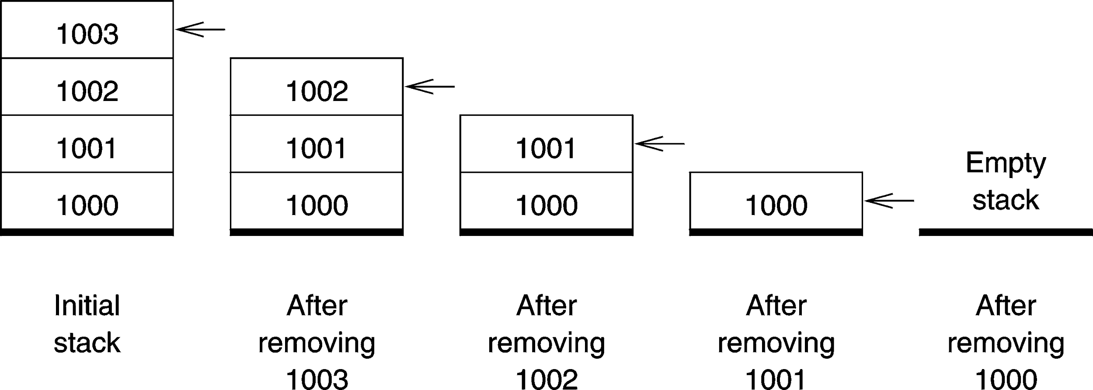
Ce este stiva? (cont’d)
Exemplu
Ștergerea elementelor din stivă
Săgeata pointează către vârful stivei

Slide 6
Implementarea stivei pentru x86
La x86 este utilizat un registru segment rezervat:
Registrul SS (Stack Segment) indică adresa de start a segmentului, iar registrul ESP (Extended Stack Segment) indica deplasamentul față de adresa start a vârfului stivei
Impreuna SS:ESP indică vârful stivei
Caracteristicile implementării pentru x86:
Date de tip word/16-bit sau doubleword/32-bit
Stiva crește spre adrese mai mici “in jos”
TOS pointează către ultimul element introdus in stivă

Slide 7
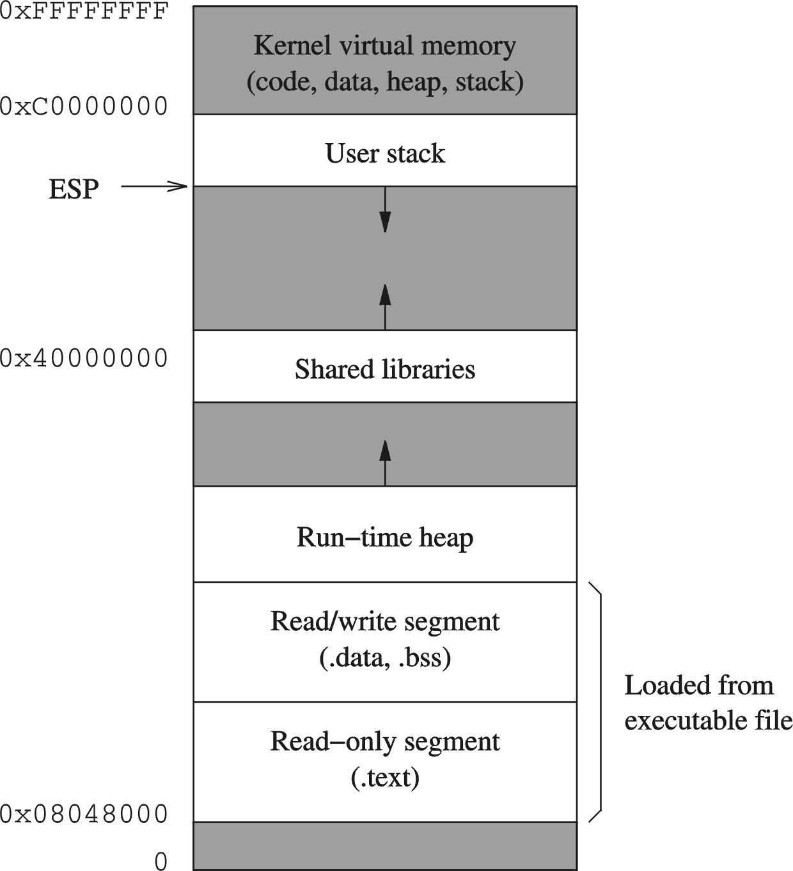
Harta memoriei pentru un proces in Linux

Slide 8
Instrucțiuni de lucru cu stiva
x86 perimite doua instrucțiuni de bază:
push sursa
pop destinatie
Sursa și destinatia pot fi
registre de uz general 16- sau 32-bit (ex: ax sau eax)
resistru de segment (ex: DS, SS, CS, etc...)
un word sau double word din memorie (ex: word [var+2])
source în plus poate fi și o data imediata pentru instrucțiunea push de lungime 8, 16, sau 32 bit
push 0xAB

Slide 9
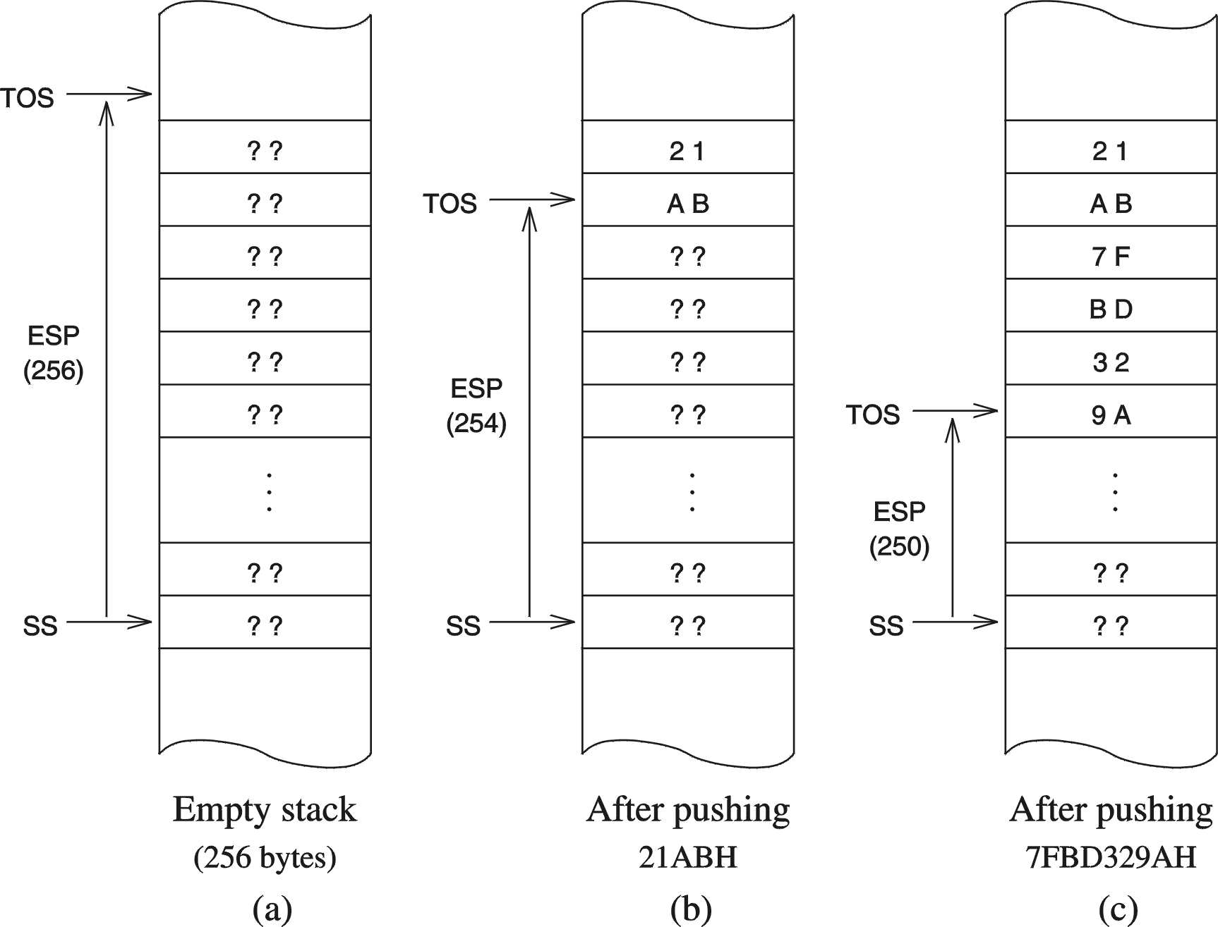
Exemplu de lucru cu stiva pentru x86 - 1
D68C
D68A
D686

Slide 10
Instructiuni de lucru cu stiva: Exemple
Pentru o stivă goală următoarea secvență de instrucțiuni push
push word 21ABH
push 7FBD329AH
rezultă în starea prezentata la (c) în figura anterioara
Dupa execuția instrucțiunii:
pop EBX
Rezultă în starea stivei de la (b) din figura următoare, iar EBX va conține valoarea 7FBD329AH

Slide 11
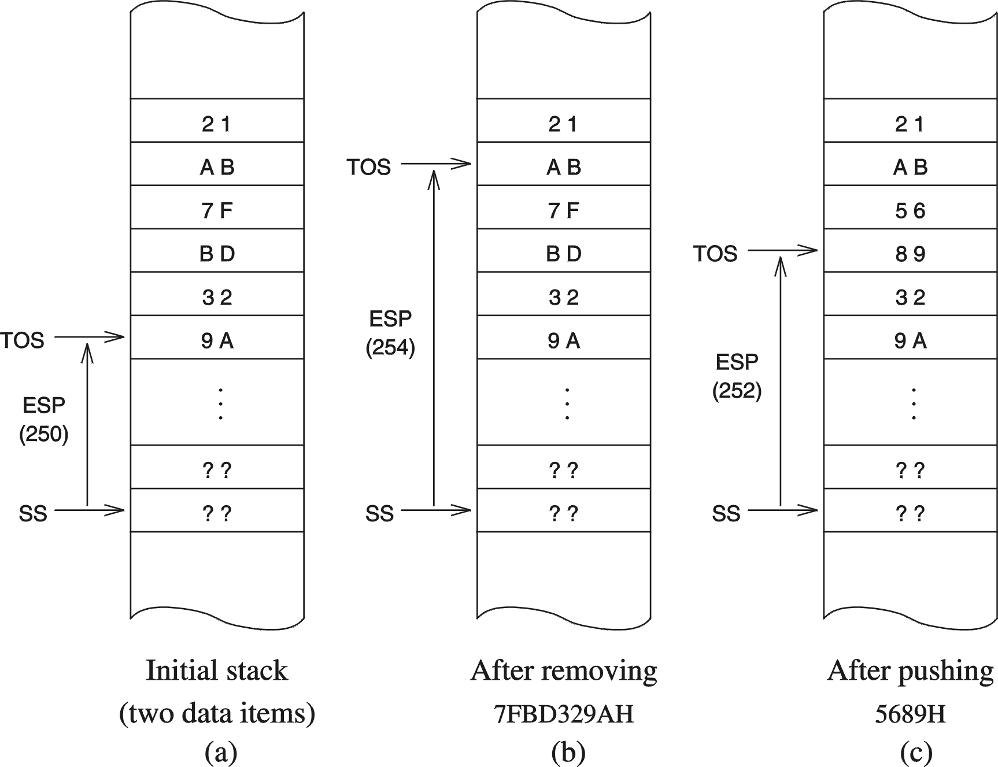
Exemplu de lucru cu stiva pentru x86
D68A
D688
D686

Slide 12
Demo
z dd 0x1020304
; starea stivei
0xffffd2ec f7de4b41 EBP+4
0xffffd2e8 ffffd2ec EBP+0 <-- ESP
0xffffd2e4 f7fa4000 EBP-4
push dword [z]
; în gdb x/4ub $esp răspunde 0xffffd2e4: 4 3 2 1
; esp pointează la octetul LSB al ultimului element
; inserat
mov ebx, [esp]
pop eax
; ebx și eax conțin 0x1020304
mov esi, 0x0a0b0c0d
mov [esp-4], esi ; esp-4 pointează la primul spațiu liber
sub esp, 4 ; echivalent cu push esi
pop edi
; edi = esi
; stiva are aceeași stare ca la început
; sub esp e spațiu liber
0xffffd2ec f7de4b41 EBP+4
0xffffd2e8 ffffd2ec EBP+0 <-- ESP
0xffffd2e4 0a0b0c0d EBP-4

Slide 13
Instrucțiuni adiționale
Operații de stiva asupra fanioanelor
Instrucțiunile push si pop nu pot fi utilizate cu registrul de stare (EFLAGS)
Doua instructiuni speciale in acest sens sunt:
pushfd (push 32-bit flags)
popfd (pop 32-bit flags)
Operanzii nu sunt necesari
Se folosesc pushfw and popfw pentru 16-bit (FLAGS)

Slide 14
Instructiuni aditionale
Operatii de stiva asupra la toti registrii de uz general
Instrucțiunile pushad si popad sunt folosite pentru a salva si a restaura 8 registre de uz general
EAX, ECX, EDX, EBX, ESP, EBP, ESI, and EDI
pushad executa o operație de push pentru fiecare din registrii anteriori în ordinea data (EAX primul și EDI ultimul)
popad restaureaza toti registrii exceptand registrul ESP
Se folosesc pushaw si popaw pentru a executa aceeași operație pentru registre la nivel de 16-bit (AX primul și DI ultimul)

Slide 15
Utilizările stivei
Trei utilizari de baza:
Stocarea datelor temporare
Transferarea controlului
Transmiterea parametrilor
1. Stocarea datelor temporare
Exemplu: Inter-schimbarea variabilelor value1 si value2 poate fi realizata utilizând stiva pentru a salva datele temporare
push value1
push value2
pop value1
pop value2

Slide 16
Utilizarea stivei (cont’d)
Des utilizata pentru eliberarea unor registre
;salveaza EAX & EBX pe stiva
push EAX
push EBX
;EAX si EBX pot fi acum folositi
mov EAX,value1
mov EBX,value2
mov value1,EBX
mov value2,EAX
;restaureaza EAX & EBX din stiva
pop EBX
pop EAX
. . .

Slide 17
Utilizarile stivei (cont’d)
2. Transferarea Controlului
Pentru proceduri și întreruperi adresa de retur este salvata pe stiva
Discuția pentru apelul procedurilor va clarifica în detaliu acesta utilizare
3. Transmiterea Parametrilor
Stiva este extensiv utilizata pentru transmiterea parametrilor către proceduri
Discuția de mai târziu va arata cum se realizează acest proces

